Slide 1


Об итогах организации и проведения демонстрационного экзамена в профессиональных образовательных организациях
Ярославской области в 2020 году
Наполинская О.Э., педагог-организатор ГПОАУ ЯО Ярославского педагогического колледжа,
сотрудник Регионального координационного центра движения
«WorldSkills Russia» в Ярославской области

Slide 2
Итоги проведения демонстрационных экзаменов
по стандартам Ворлдскиллс Россия за I полугодие 2020 года
в Ярославской области
 | Кол-во ДЭ | Кол-во участников
Промежуточная аттестация | 8 | 126
ГИА в соответствии с ФГОС | 9 | 113
ГИА по решению образовательной организации | 2 | 16
ИТОГО: | 19 | 255

Slide 3
Предварительная заявка
на проведение демонстрационных экзаменов по стандартам Ворлдскиллс Россия
на территории субъекта РФ в 2021 году
ГИА, промежуточная аттестация в соответствии с ФГОС |  | ГИА, промежуточная аттестация по решению образовательной организации
ГИА | 47 | ГИА | 10
Промежуточная аттестация | 4 | Промежуточная аттестация | 24
Кол-во студентов | 1175 | Кол-во студентов | 741
29 образовательных организаций

Slide 4
Информация о демонстрационном экзамене
https://worldskills.ru/nashi-proektyi/demonstraczionnyij-ekzamen/obshhaya-informacziya.html
https://answer.worldskills.ru/
https://esat.worldskills.ru/

Slide 5
Аккредитация ЦПДЭ
Срок проведения формальной экспертизы специалистом по аккредитации | 10 календарных дней
Срок проведения экспертизы с привлечением менеджера компетенции или сертифицированного эксперта | 20 календарных дней
Повторная подача заявления после отказа | 2 месяца с даты отказа
ЦПДЭ должен быть аккредитован | Не позднее, чем за 30 календарных дней до планируемой даты экзамена

Slide 6
Организация и проведение ДЭ
Комплекты оценочной документации разрабатываются ежегодно | Не позднее 1 декабря
Утверждение предварительного графика проведения ДЭ на следующий год | Не позднее 25 декабря
ДЭ распространяется на всех обучающихся учебной группы | 100 %
Внесение участников и экспертов ДЭ | Не позднее, чем за 30 календарных дней до планируемой даты экзамена
Запрос на согласование Главного эксперта | Не позднее, чем за 30 календарных дней до планируемой даты экзамена

Slide 7
ЦИФРОВАЯ ПЛАТФОРМА WSR
Инструкции по работе в Цифровой платформе WSR
Инструкция пользователя Цифровой платформы WSR для РКЦ/РОИВ/Координаторов: https://docs.google.com/document/d/1Rsu-OghoQj7nhF_px0FBZIpzj8cOgkq7CHxl9T71npI/edit?usp=sharing
Инструкция пользователя Цифровой платформы WSR для главных экспертов: https://docs.google.com/document/d/1Dh1DORV-qpnQJ9dLxoptF_UmHeCUPb6GTrtpKkJevUE/edit?usp=sharing
Главным экспертам рекомендуем ознакомиться с инструкцией : "1. Инструкция пользователя Цифровой платформы WSR для РКЦ/РОИВ/Координаторов".
3. Инструкция для участника экзамена https://docs.google.com/document/d/1-pA6DjjANlrG9SuYLv2vdgm4uzT5l2eF-Lk8rf_kUME/edit?usp=sharing
3.1 Восстановление пароля и уведомления участника в Цифровой платформе WSR https://answer.worldskills.ru/de/profile.html
3.2 Изменение электронной почты или ФИО участника https://answer.worldskills.ru/de/student-data-change.html
4. Документы и инструкции по демонстрационному экзамену в дистанционной форме: https://answer.worldskills.ru/de/dde-docs.html

Slide 8
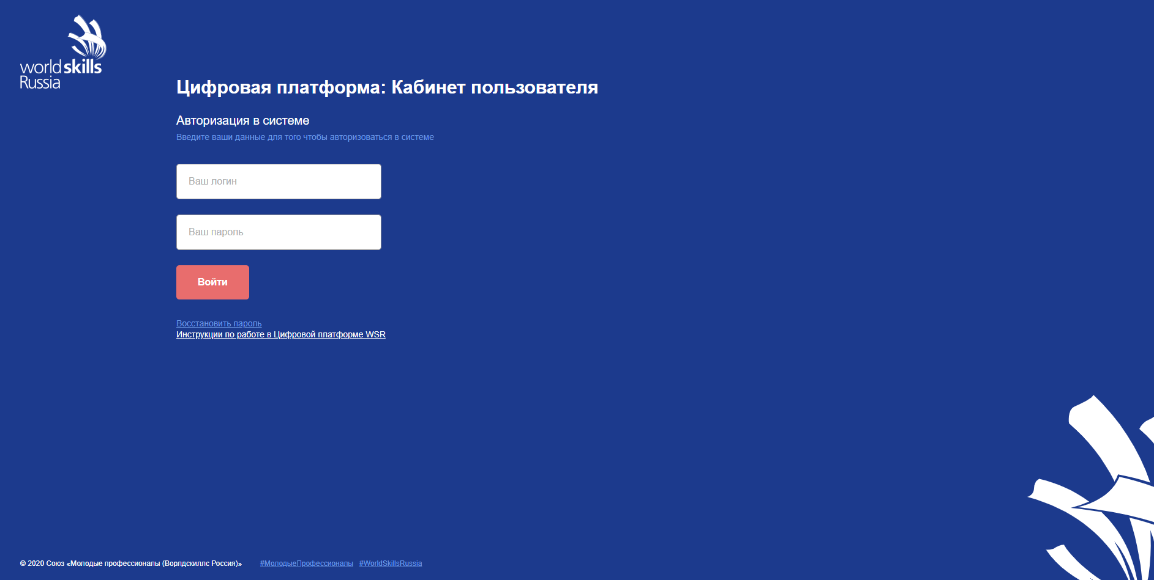
https://id.dp.worldskills.ru

Slide 9
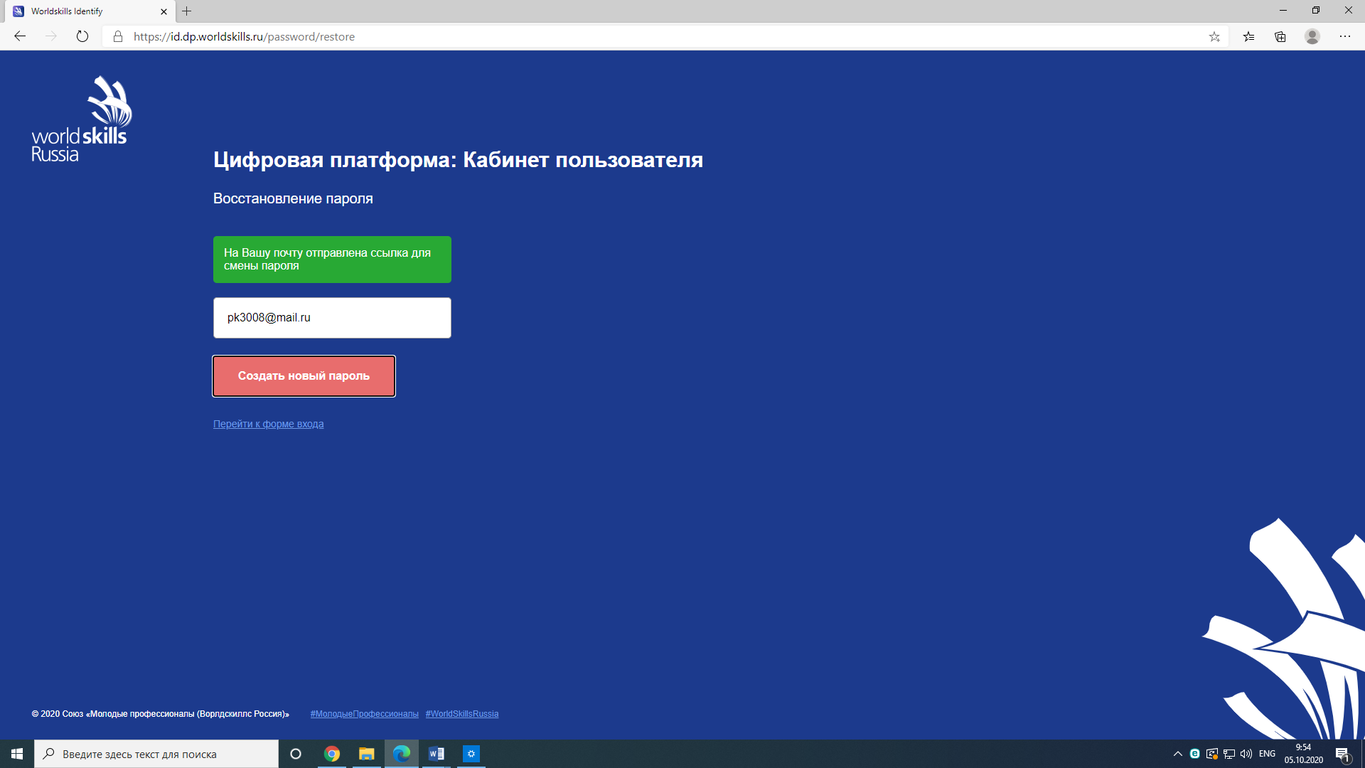

Slide 10
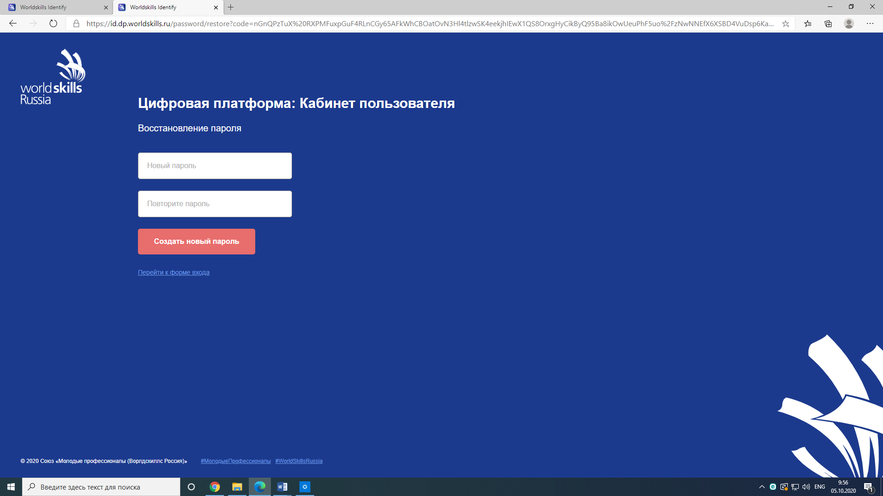
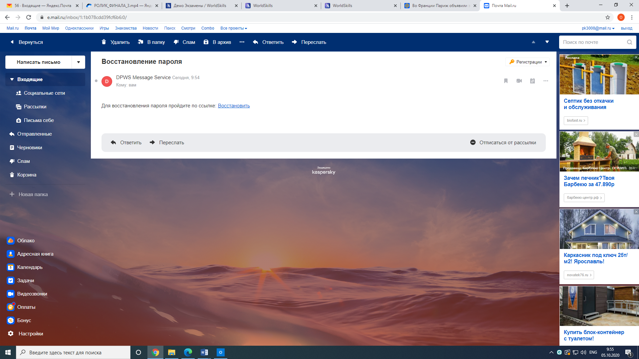

Slide 11
Спасибо за внимание!

